Slide 1
Публичный отчет МБУ ДО дхш имени Марка шагала
городского округа Тольятти
за 2022-2023 год
445039 Самарская область, г. Тольятти ул. Свердлова, 10 Телефон: +7 (8482) 31-88-35, http://artshag.ru/

Slide 2
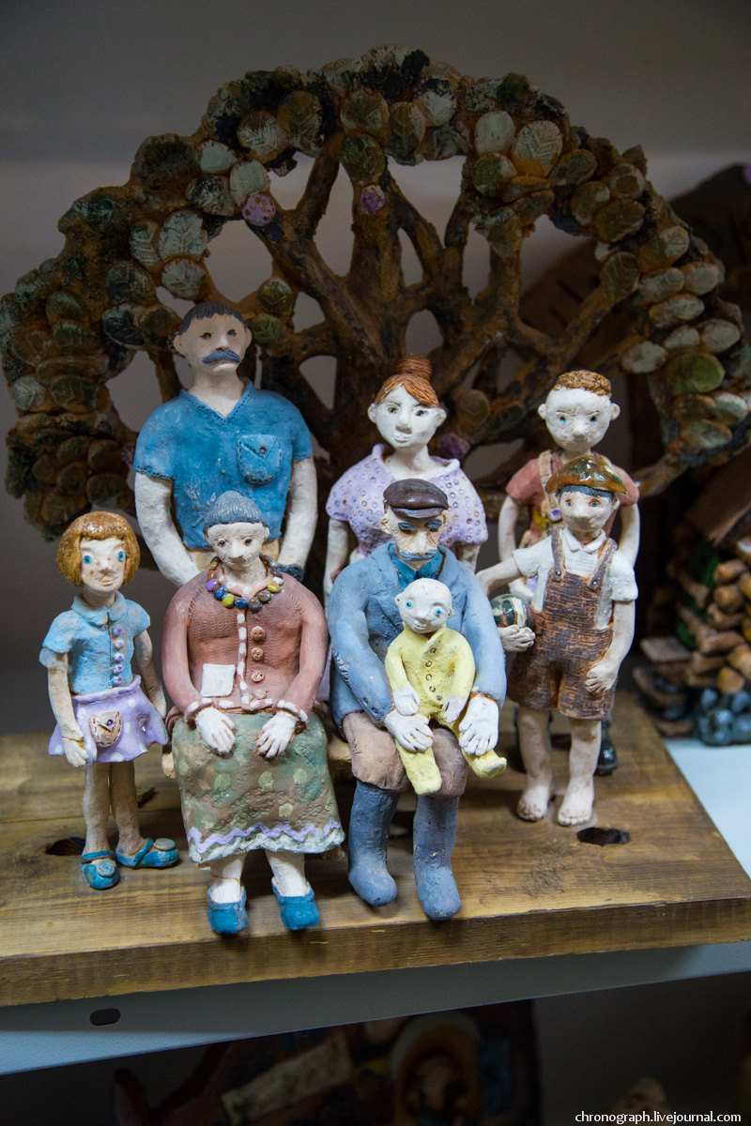
Общие сведения
УСТАВ (от 24.05.2019 г.)
Регистрационный номер: 2196313714738
Изменение в устав утверждены распоряжением заместителя главы городского округа Тольятти от 01.03.2022 №3358-р/3
Утвержден: распоряжением заместителя главы городского округа Тольятти от 16.05.2019 №3391-р/3
ЛИЦЕНЗИЯ С ПРИЛОЖЕНИЕМ (от 09.12.2015 г.)
Серия 63Л01 № 0001979 Срок действия - бессрочно
Выдана: Министерством образования и науки Самарской области
СВИДЕТЕЛЬСТВО О ГОСУДАРСТВЕННОЙ РЕГИСТРАЦИИ ПРАВА НА ПОМЕЩЕНИЕ (от 02.03.2016 г.)
Основание выдачи: Распоряжение первого заместителя мэра городского округа Тольятти №5948-р/2 от 07.06.2011 г. «О передаче муниципального имущества»
СВИДЕТЕЛЬСТВО О ГОСУДАРСТВЕННОЙ РЕГИСТРАЦИИ ПРАВА НА ЗЕМЛЮ (от 12.01.2016 г.)
Основание выдачи: Распоряжение первого заместителя мэра городского округа Тольятти №5662-р/2 от 18.06.2009 г. «О передаче муниципального имущества»; Распоряжение заместителя мэра – руководителя аппарата мэрии городского округа Тольятти №9118-р/6 от 24.08.2012 г.
УЧРЕДИТЕЛЬ: Муниципальное образование г. о. Тольятти
Функции и полномочия учредителя от имени Муниципального образования осуществляет Администрация г. о. Тольятти
ВЕДОМСТВЕННОЕ ПОДЧИНЕНИЕ: Департамент культуры Администрации г. о. Тольятти
РЕЖИМ РАБОТЫ: шестидневная рабочая неделя, 8.30-20.00

Slide 3
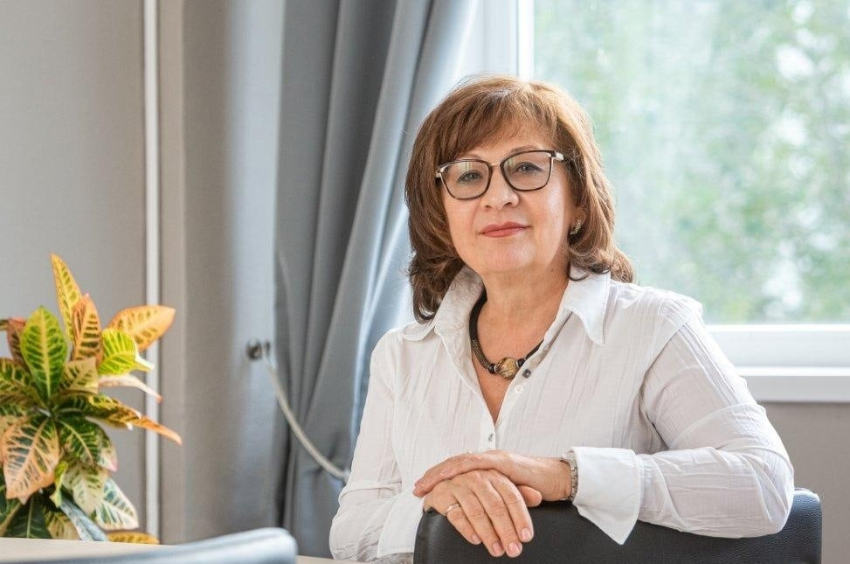
1990 г. Открытие студии художественной керамики (120 учащихся) под руководством М. А. Фрейдлиной. при поддержке ваз для студии было закуплено современное гончарное и гипсо-модельное оборудование, печи для обжига фарфора и керамики. одним из первых профессиональных партнеров студии стало по «гжель» - основной центр традиционной русской керамики, где педагоги проходили стажировку, а ученики - летнюю практику. 1991 – 1992 г. Cтудия преобразована в художественную школу «керамика», преподавателями написаны адаптированные программы по академическим предметам - рисунку, живописи, композиции. подписан договор о сотрудничестве с кафедрой керамики ленинградского высшего художественно-промышленного училища им. в. мухиной. 1997 – 1999 г. В школе открыто отделение компьютерного дизайна. разработана и апробирована авторская программа, получены первые результаты программы в городской компьютерной олимпиаде (диплом), областной и международной выставках (дипломы и грамоты). в школе складывается трехступенчатая система обучения. на подготовительном, основном и профориентированном отделениях обучается 211 человек. 2007 г. Выделяются новые помещения, оборудованы специализированные классы и мастерские. увеличилось количество учащихся (211 на бюджетном и 60 на хозрасчетном отделениях). начата работа по внедрению новой программы «основы графического дизайна»
Общие сведения

Slide 4
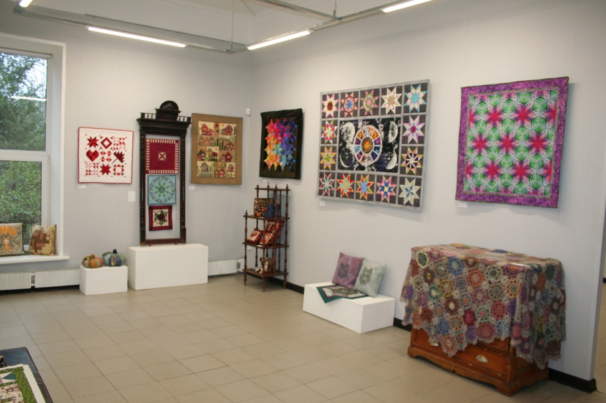
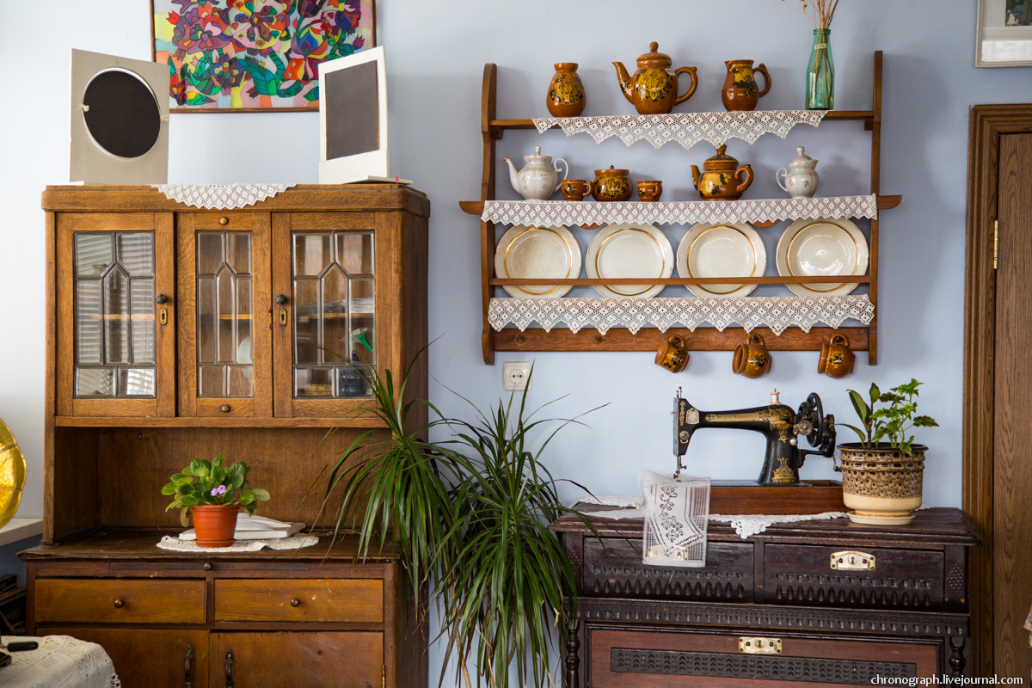
Историческая справка
2009 – 2010г. Открыт выставочный зал и специализированные мастерские. В школе обучается 323 человека. Начинается работа по внедрению программы «Погружение», в рамках которой каждый ученик школы получит знания в области компьютерной графики, керамики и архитектурного дизайна.
2011г. Школе присвоено имя художника Марка Шагала. Это единственное образовательное учреждение в России, удостоенное имени художника мирового масштаба.
2012 – 2013 г. Переход к предпрофильному образованию. Школа получает новую лицензию на образовательную деятельность по ФГТ (серия 63Л01 №0000297 от 16.05.2013 г.) и набирает первоклассников для обучения по предпрофессиональной программе в области изобразительного искусства «Живопись».
2014 г. ХШ им. Шагала в Тольятти вошла в список "50 лучших детских школ искусств России". Успешно осваивается предпрофессиональная программа в области изобразительного искусства «Живопись». Школа отметила свое 25-летие.

Slide 5
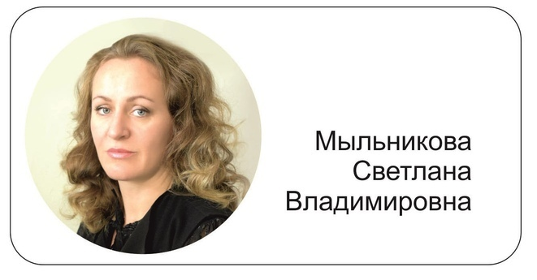
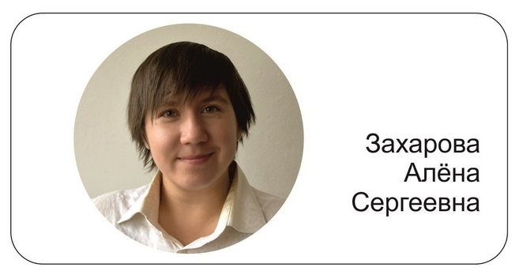
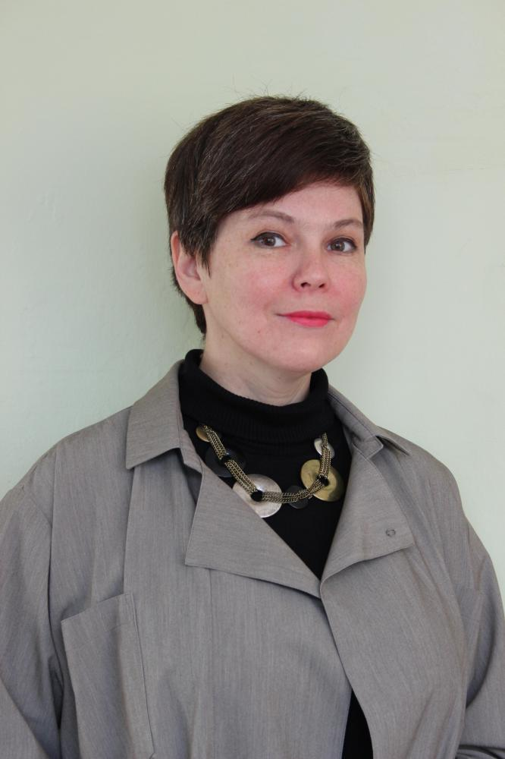
Преподавательский состав
Акимова Наталья Владимировна
Сулимова Елена Александровна
Марусина Мария Вячеславовна
Антонова
Марина Павловна
Соколова Екатерина Андреевна
Морозова Ирина Георгиевна

Slide 6
квалификация преподавателей

Slide 7
Повышение квалификации педагогических работников

Slide 8
Результаты итоговой аттестации выпускников за 2022-2023 учебный год
Композиция
История изобразительного
искусства

Slide 9
Участие учащихся в конкурсах на всероссийском уровне
III Всероссийского конкурса детского и юношеского художественного творчества среди учащихся детских художественных школ, детских школ искусств и художественных училищ (техникумов) «Вглядываясь в мир»
III Всероссийский конкурс «АрхВектор»
V Всероссийского конкурса-выставки "Постигая Мастера"
I Всероссийском конкурсе плаката и рисунка "Моя Великая Русь"
Отборочный этап Олимпиада "Культура и искусство"в СПбГУПТиД
Открытый Всероссийский конкурс художественного творчества «Весеннее капель»
Заключительный этап Олимпиады "Культура и искусство" в СПбГУПТиД
XVII Всероссийском конкурсе для детей и молодежи "Достижения юных"
Всероссийский конкурс детского творчества "Мой край родной, мой Север милый"
Всероссийский конкурс «Русские победы» им. П.А. Кривоногова (советского художника-баталиста)
II Всероссийский конкурс детского художественного творчества «ГРАД ВОЗВЫШЕННЫЙ, ГРАД ВДОХНОВЕННЫЙ»
XIX Всероссийском конкурсе для детей и молодежи "На взлет"
IV Всероссийский творческий конкурс юных дизайнеров «Грани дизайна»
VII Всероссийском осенним конкурсе изобразительного искусства «Артлицей Петербург»
XXII молодёжные Дельфийские игры России
Всероссийский культурно-просветительский конкурс для одаренных детей "Уникум"2022осень
Всероссийский конкурс "Сказочные защитники Родины".
Всероссийский Очный творческий конкурс «Пасха радость нам несет»
Открытый Всероссийский конкурс "Гамаюн-Птица вещая".
Всероссийский фестиваль «Великий Болгар»
II Всероссийский фестиваль креативных индустрий «Art & Play»
XXVIII Всероссийский конкурс молодых дарований по изобразительному искусству «Жигулевская палитра»
Творческие достижения учащихся ХШ |  | Число преподавателей, подготовивших учащихся к конкурсам чел./%
победы чел./% | участие чел./%
79 чел.-74% | 20 чел.-26% | 12 чел.

Slide 10
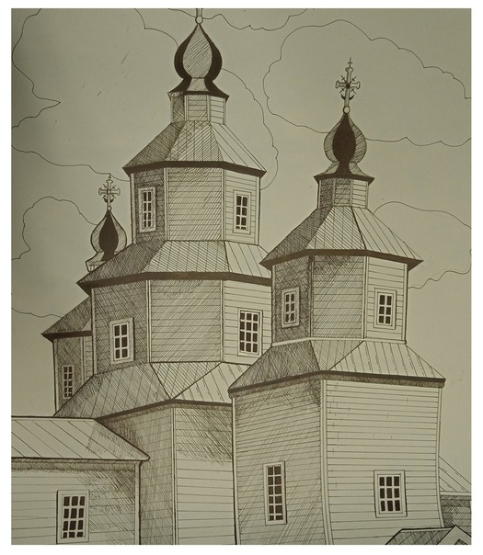
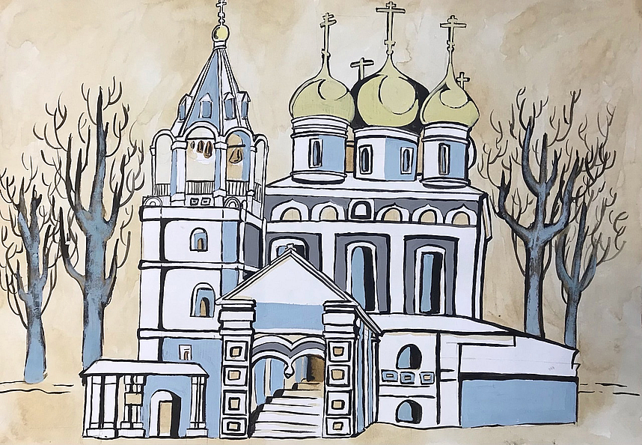
1. Дмитриенко Елизавета – диплом участника Всероссийского конкурса «Град Возвышенный, Град Вдохновенный» 2. Андреева Екатерина – диплом 2 степени Всероссийского конкурса плаката и рисунка «Моя великая русь» 3. Юрцевич Дарья – диплом победителя всероссийского конкурса «На взлете»

Slide 11
Участие учащихся в конкурсах на международном уровне
IX Международный конкурс рисунка посвященный 350 летию со дня рождения ПетраI
XVIIl Международный конкурс для детей и молодежи "Нам нет преград"
VII Международный конкурс детского творчества «Через искусство к жизни»
Международный творческо-образовательный фестиваль "Русские сезоны" детско-юношеский конкурс набросков и зарисовок «Блиц-вернисаж» (очный) г.о. Тольятти
Международный творческо-образовательный фестиваль "Русские сезоны" детско-юношеский конкурс изобразительного искусства «Волшебство танца» г. о. Тольятти
XV Международный конкурс молодых дизайнеров «Арбуз» 2022 (юниорский этап)
V-й Международный выставка-конкурс детского художественного творчества «Возможности акварели»
Международный конкурс “ИСКУССТВО БЕЗ ГРАНИЦ: АРХИТЕКТУРА. ДИЗАЙН. МОДА”
Международный конкурс детско-юношеского творчества «ВСЁ О КОТАХ И КОШКАХ».
Международный конкурс педагогического творчества «Ступени мастерства»
Международном конкурса "Ангелы Мира Дети 2022"
I местом в Международном конкурсе по истории изобразительного искусства «Азы живописи»
Международный конкурс детского творчества «Сказки мира»
Международный конкурс детского рисунка "Моя Россия"
Творческие достижения учащихся школы |  | Число преподавателей, подготовивших учащихся к конкурсам чел.
победы чел. | участие чел.
54 чел. | 28 чел | 12 чел.

Slide 12
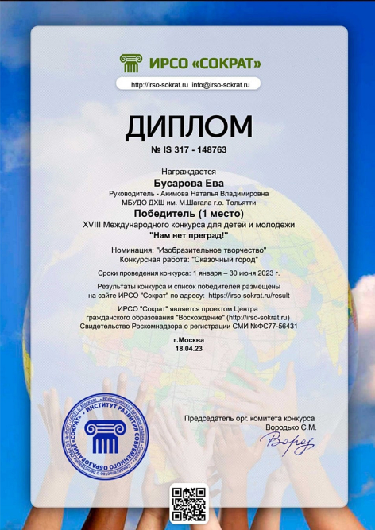
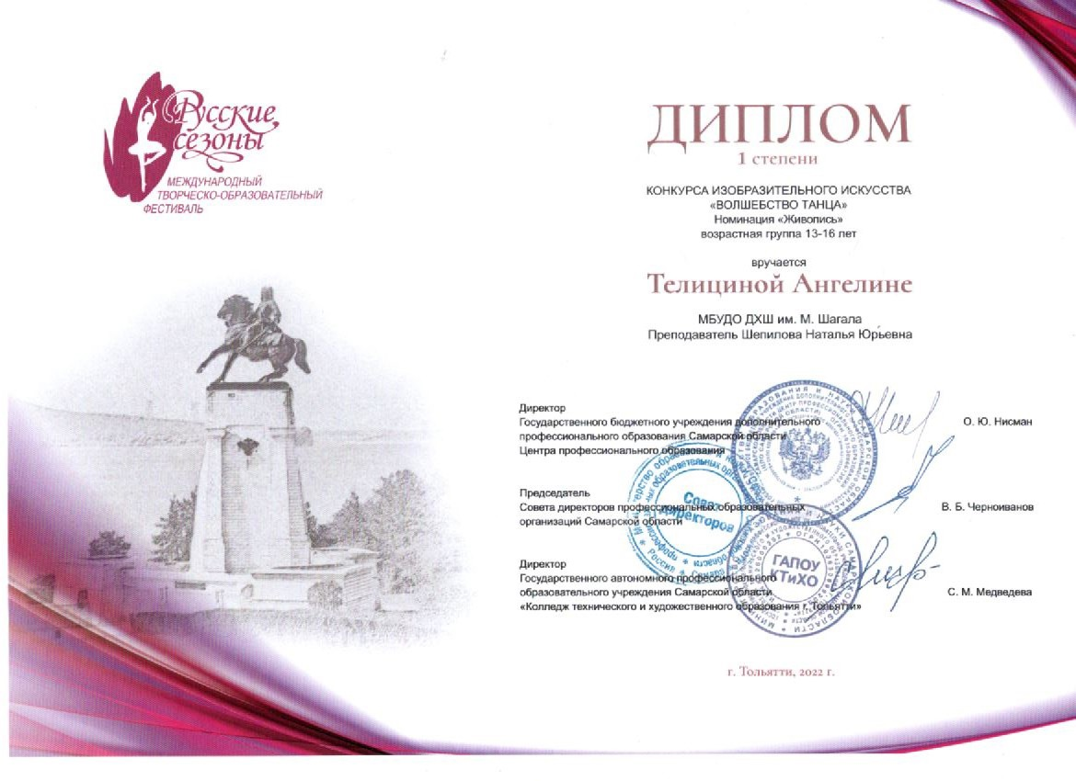
1. Теплицина Ангелина – приняла участие в Международном творческо-образовательном фестивале. Получила диплом первой степени конкурса изобразительного искусства «Волшебство танца»
2. Бусарова Ева- победитель международного конкурса для детей и молодежи «Нам нет преград»
3. Бородина Елена – диплом финалиста международного конкурса детских рисунков «Ангелы Мира-дети.2022»

Slide 13
Участие учащихся в конкурсах на межрегиональном уровне
XX- межрегиональный фестиваль им. В.Е.Татлина!
Межрегиональная выставка-конкурс декоративно-прикладного, изобразительного и литературного творчества «Сказки мира»
Межрегиональный творческий конкурс-выставка "Пейзаж в графике"-2023» по теме «Необъятная Россия».
II Межрегиональный конкурс детского творчества «Время творчества»
XII Межрегиональная олимпиада архитектурно-дизайнерского творчества им. академика Б.Р. Рубаненко
Межрегионального (открытого) конкурса изделий юных мастеров декоративно-прикладного творчества и ремесел "Наш дом - планета Земля!"
Творческие достижения учащихся ХШ |  | Число преподавателей, подготовивших учащихся к конкурсам чел./%
победы чел./% | участие чел./%
10 чел.-63% | 8 чел.-37% | 6 чел.

Slide 14
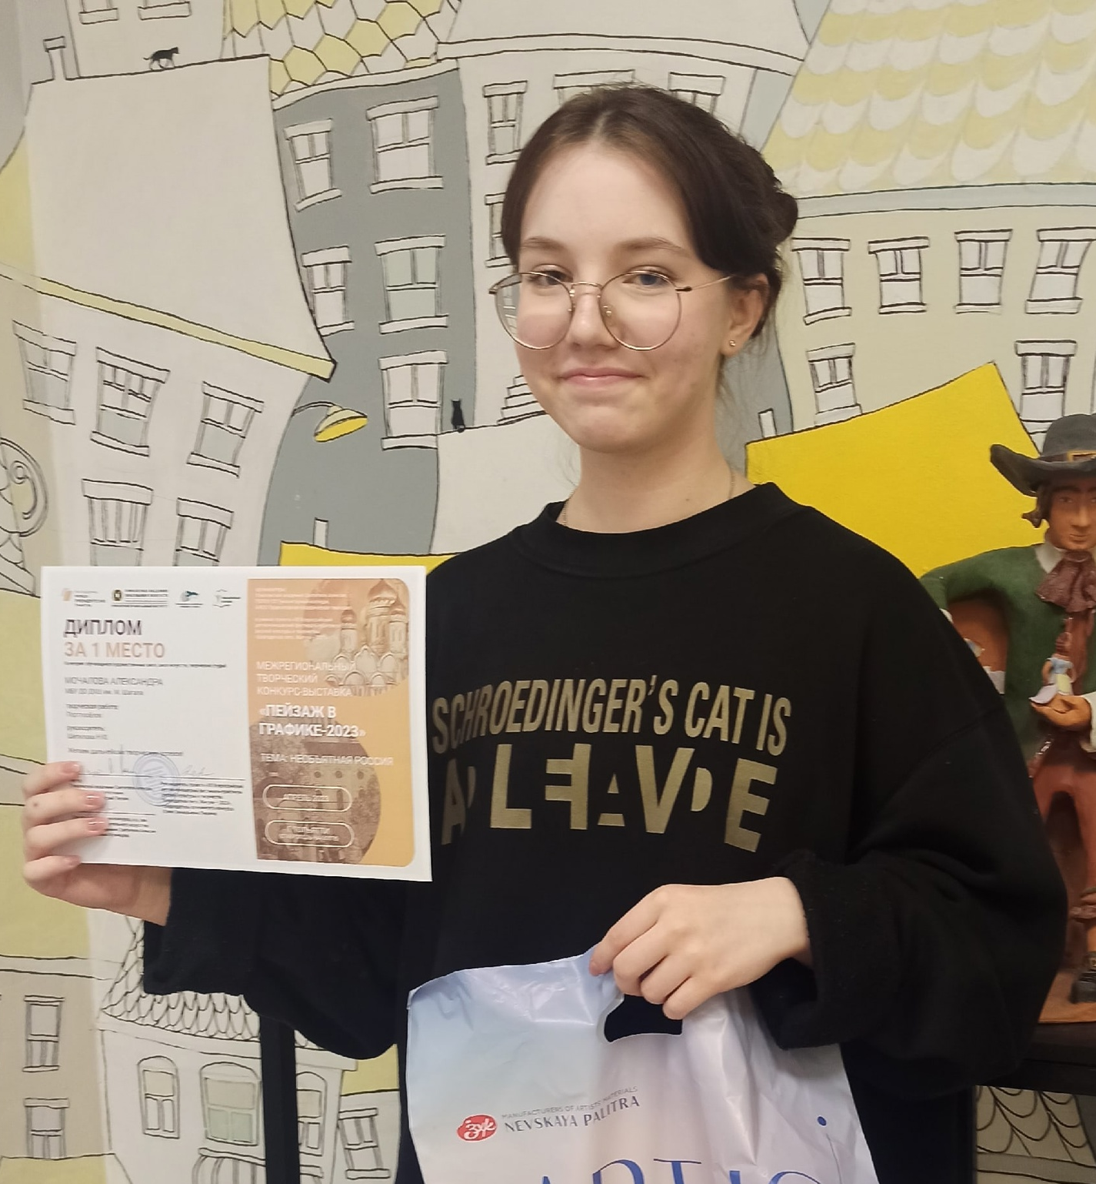
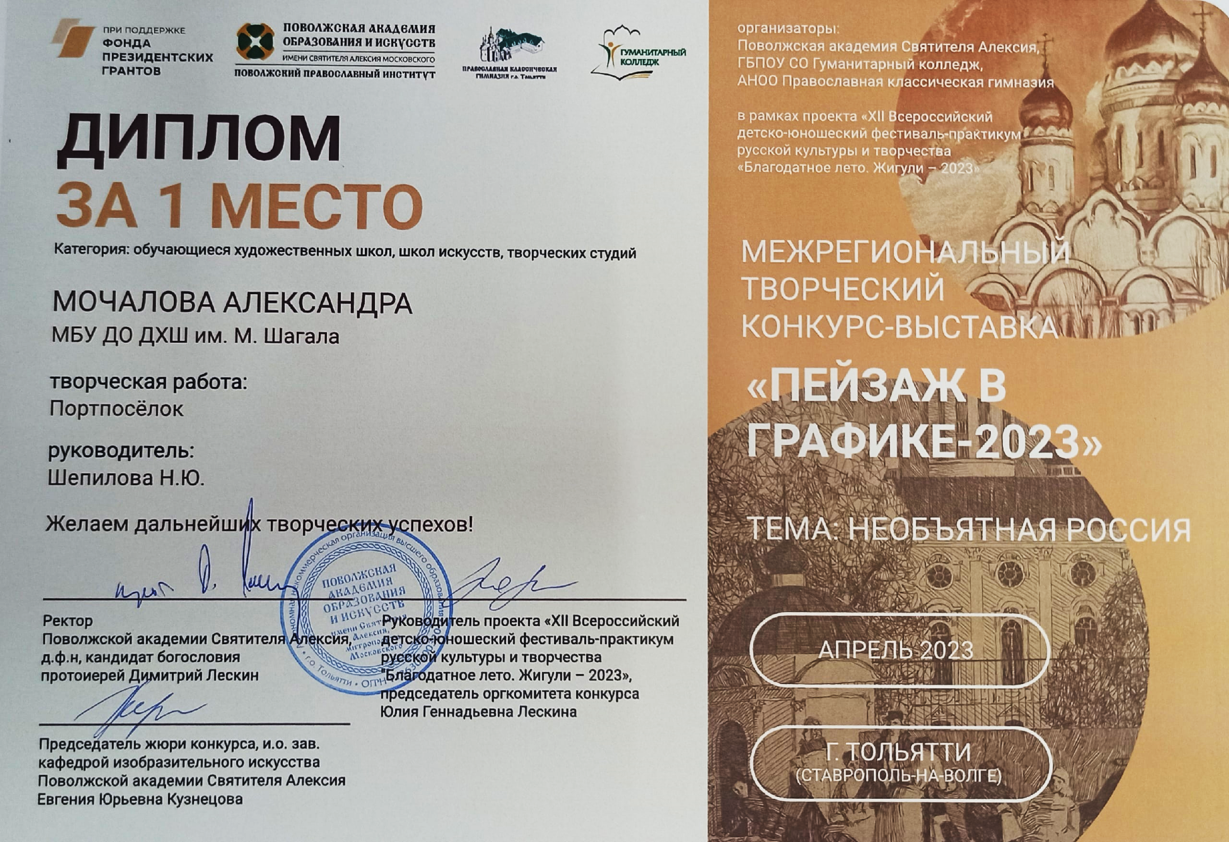
Материенко Илиана заняла 1 место в межрегиональной выставке – конкурсе декоративно-прикладного, изобразительного и литературного творчества «Сказки мира»
Мочалова Александра - 1 место в межоегиональном конмурсе «Пейзаж в графике»
Курашкевич Маргарита – межрегиональный конкурс детского творчества «Время творчества»

Slide 15
Участие учащихся в конкурсах на региональном уровне
Областной детский творческий конкурс «Все мы – Россия!»
Региональном этапе Всероссийской олимпиады "Архитектура и искусство"
XIV Областной фестиваль детского и юношеского творчества «Вифлеемская звезда»
Отборочный тур дельфийских игр Самарской области
Областной конкурс творческих работ «Самарская край-сердце России»
XIV Областной фестиваль детского и юношеского творчества «Пасхальная капель»
XXV региональный (открытый) конкурс профессионального мастерства молодых дарований по изобразительному искусству имени Ю.И. Филиппова
Творческие достижения учащихся ХШ |  | Число преподавателей, подготовивших учащихся к конкурсам чел./%
победы чел./% | участие чел./%
16 чел.-33% | 8 чел.-67% | 6 чел.

Slide 16
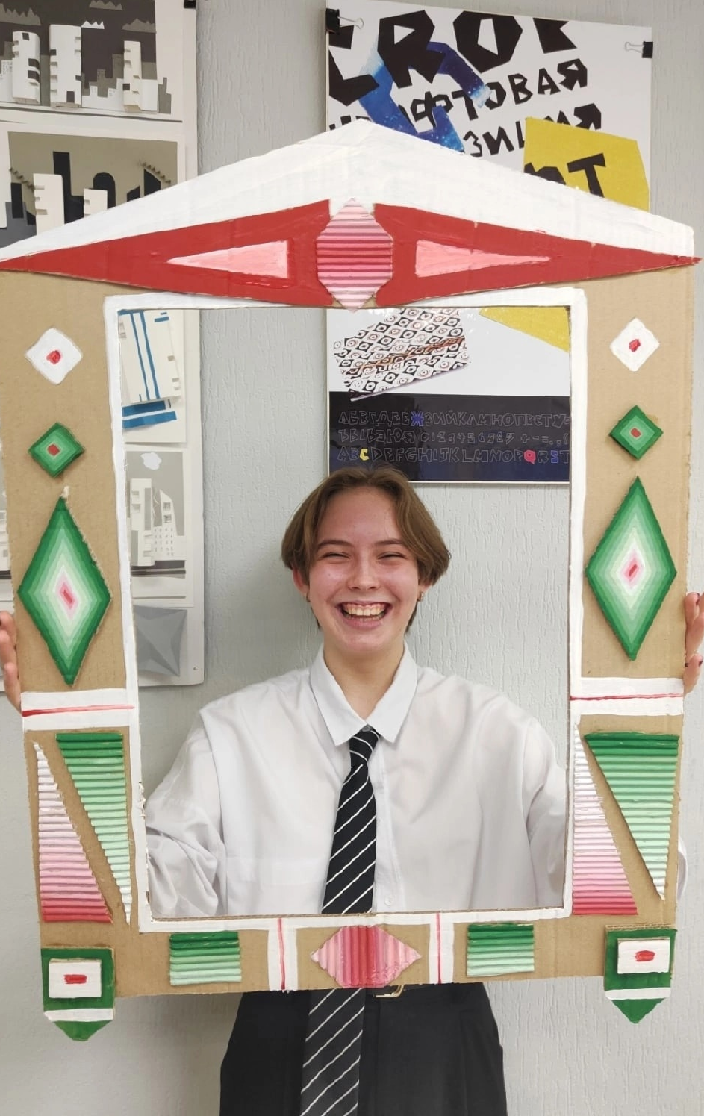
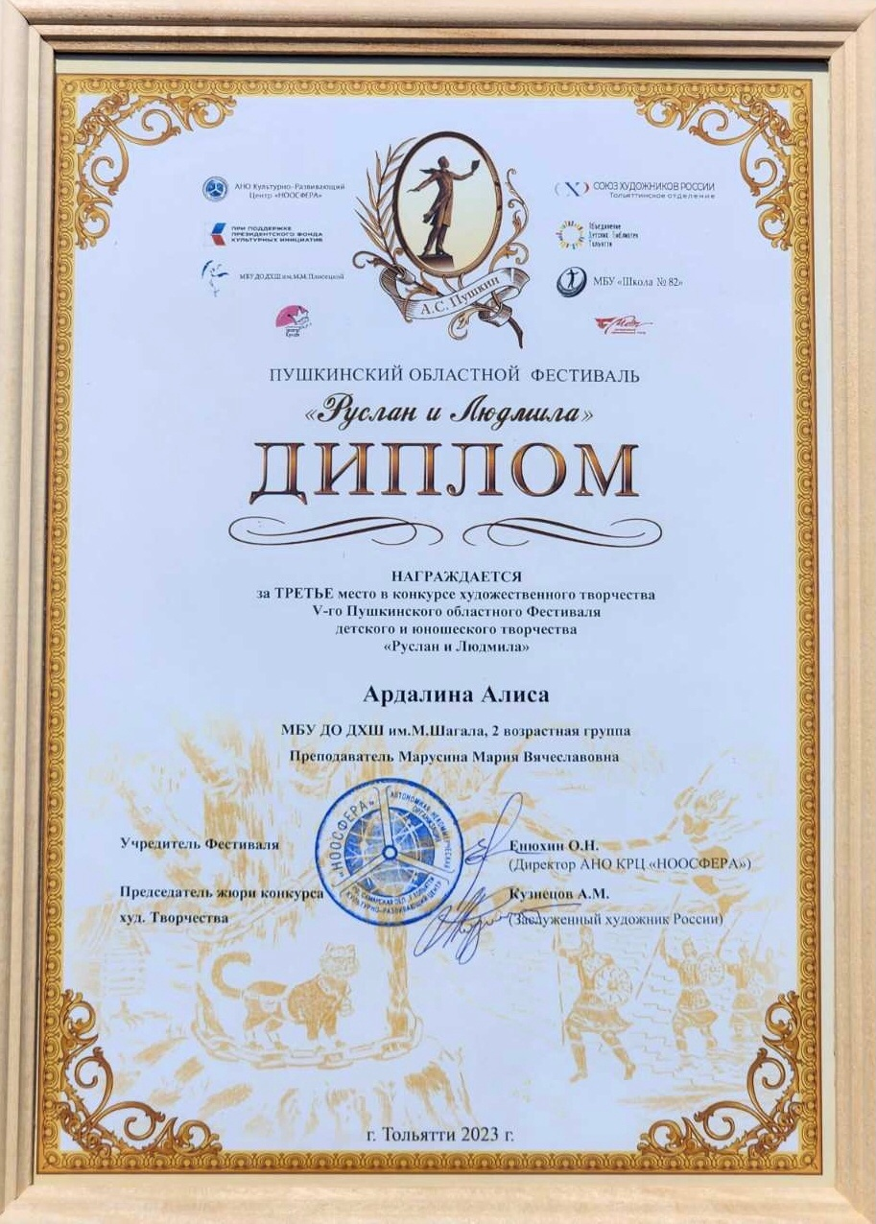
Лазаревская Алиса принимала участие в областном фестивале детского и юношеского творчества «Вифлеемская звезда»
Зайцева Александра – награждена дипломом лауреата Областного фестиваля «Пасхальная капель»

Slide 17
Участие учащихся в конкурсах на городском уровне
Творческие достижения учащихся ХШ |  | Число преподавателей, подготовивших учащихся к конкурсам чел./%
победы чел./% | участие чел./%
62 чел.-64% | 35 чел.-36% | 13 чел.
Олимпиада по рисунку «АРТ ОЛИМП – 2023»
V-й Пушкинский областной Фестиваль детского и юношеского творчества «Руслан и Людмила»
XVII конкурс по изобразительному искусству им. И.Е.Репина 2022
I Фестиваль Шагаловский калейдоскоп
Отборочный муниципального этапа XV южно-российской межрегиональной Олимпиады "Архитектура и искусство" 2022
Городской Олимпиады по живописи и рисунку "Ступени мастерства-2023"

Slide 18
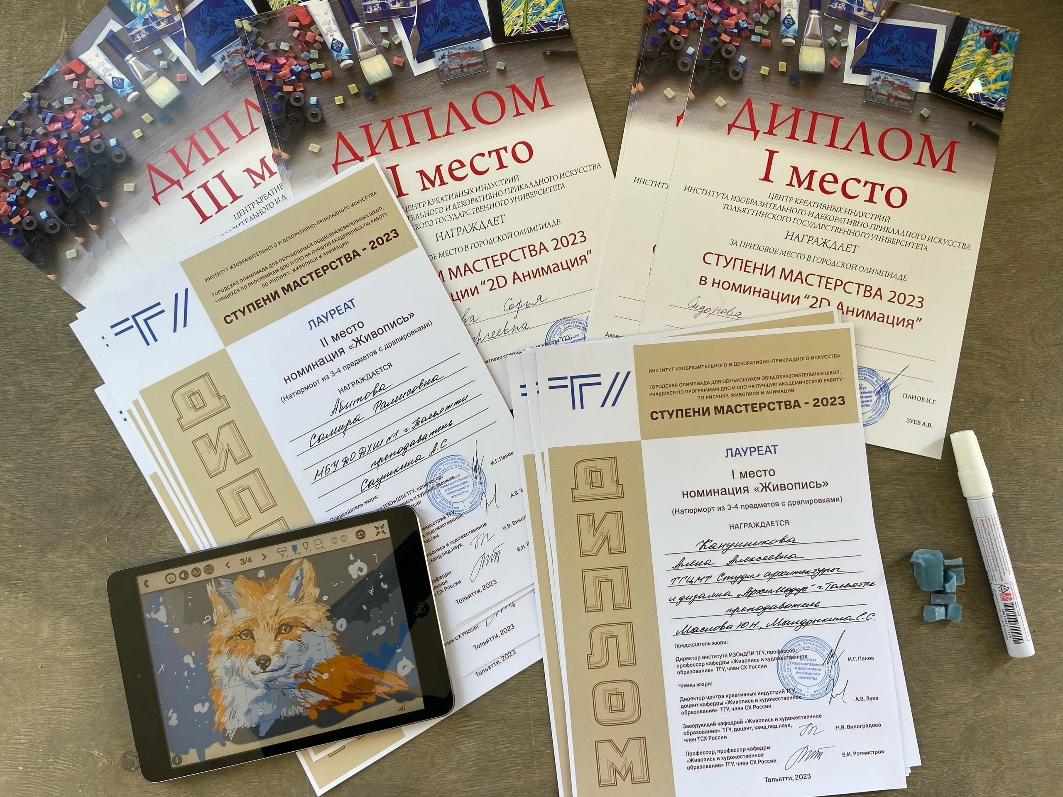
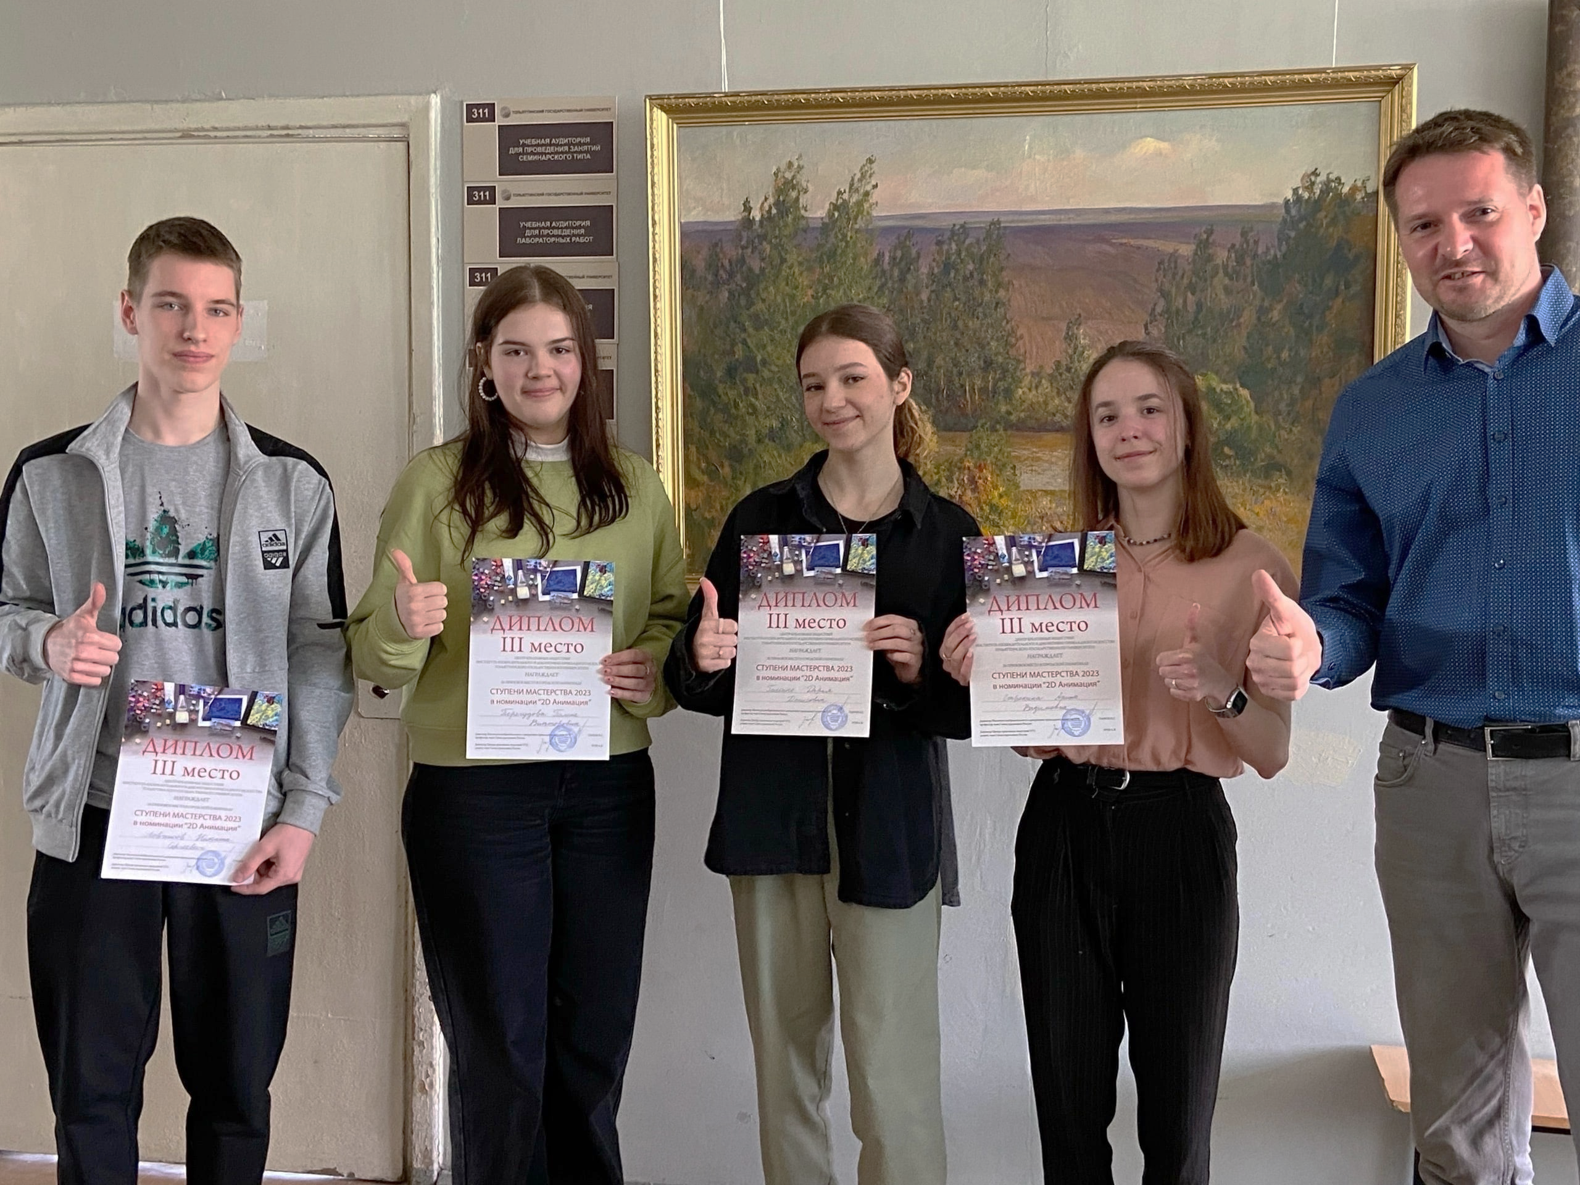
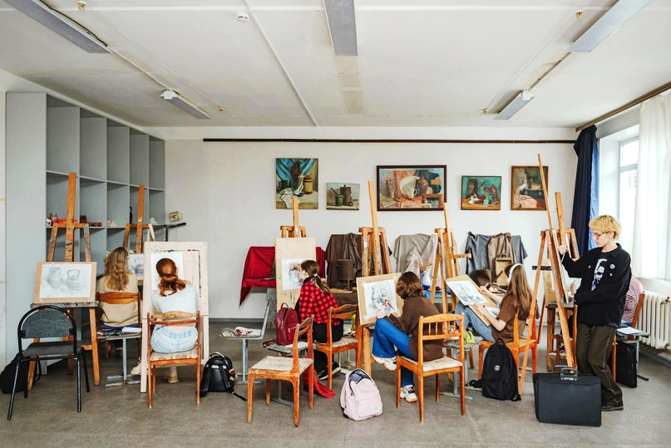
Наши ученики принимали участие в Городской Олимпиады по живописи и рисунку "Ступени мастерства-2023.
Олимпиада проходила в институте изобразительного и декоративно-прикладного искусства Тольяттинского государственного университета.

Slide 19
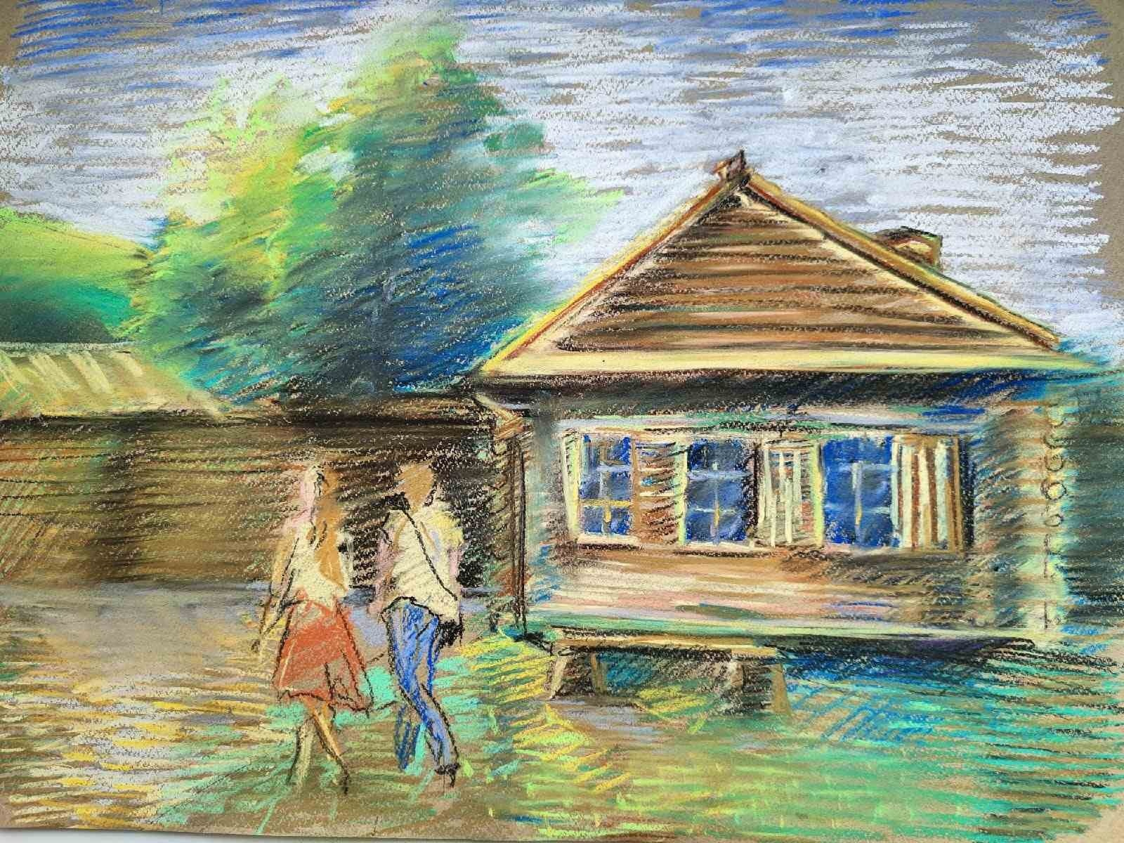

Slide 20
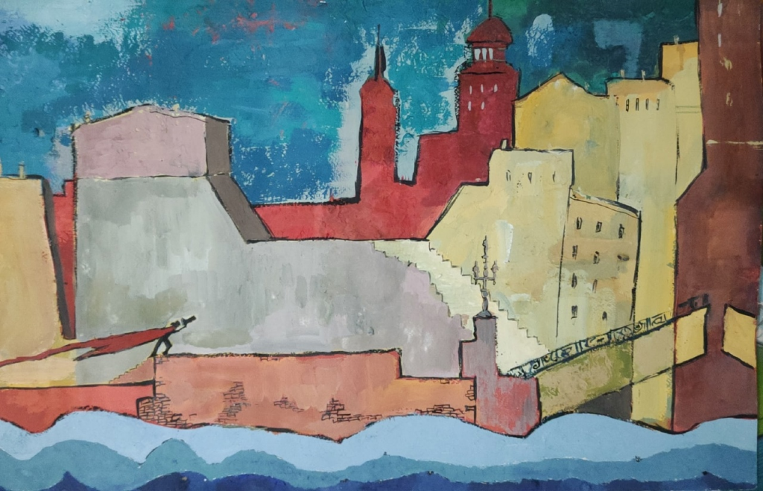
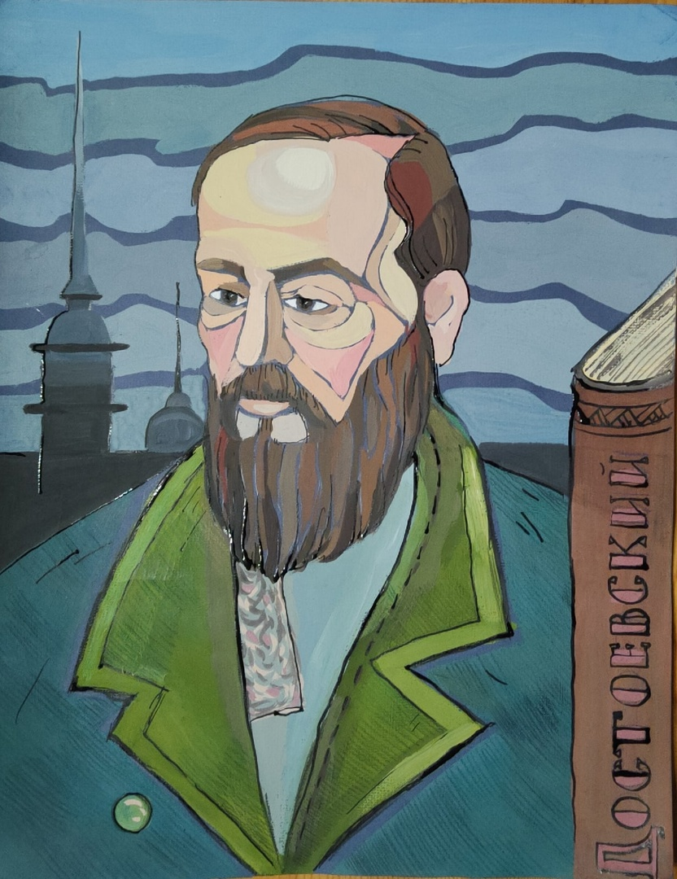
Наша ученица Журавлёва Милана победила во 2-ом этапе ежегодной культурно-просветительскую акции для одаренных детей «Всероссийский фестиваль юных художников «Уникум», которую проводит Минкультуры России!
Тема фестиваля 2022 года – «Великие имена в истории России» (Петр I, Александр Невский, Ф.М. Достоевский).
Работы Миланы, иллюстрации к роману Ф.М. Достоевского "Подросток" и работы других финалистов будут размещены в Конюшном флигеле Юсуповского дворца в виде фотокопий.

Slide 21
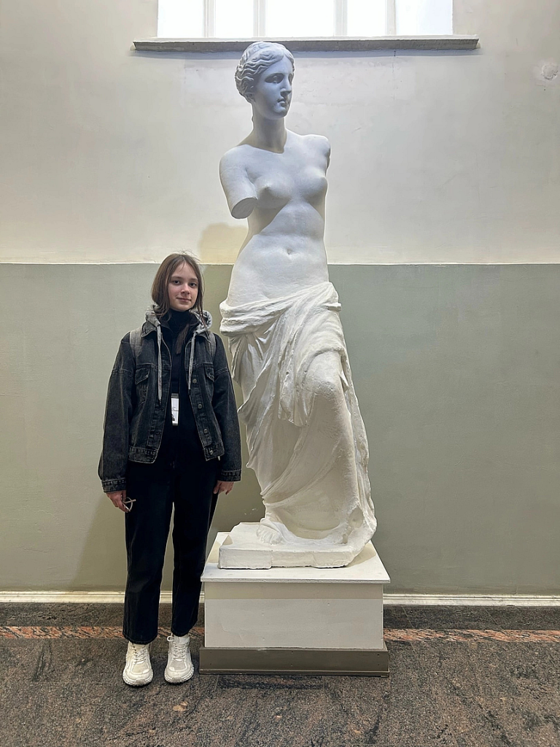
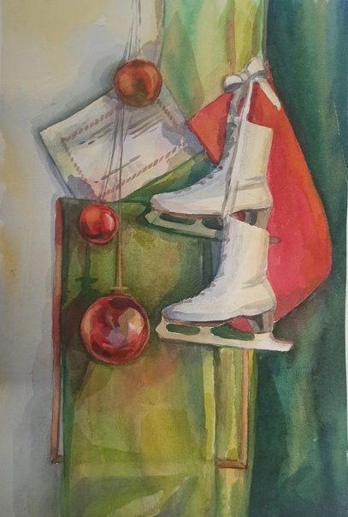
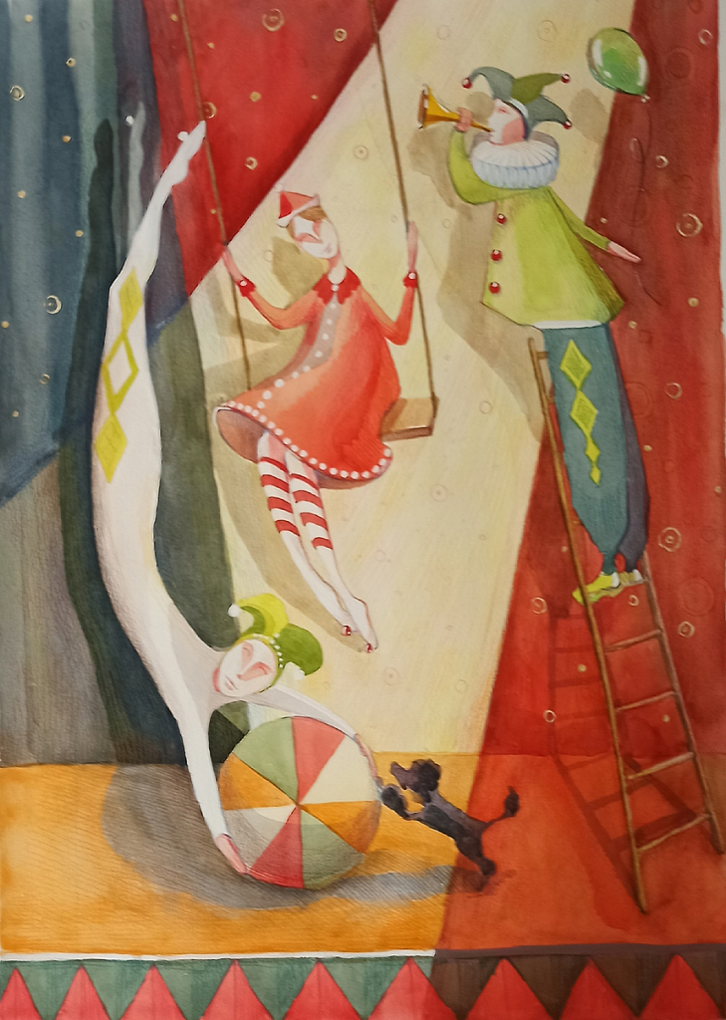
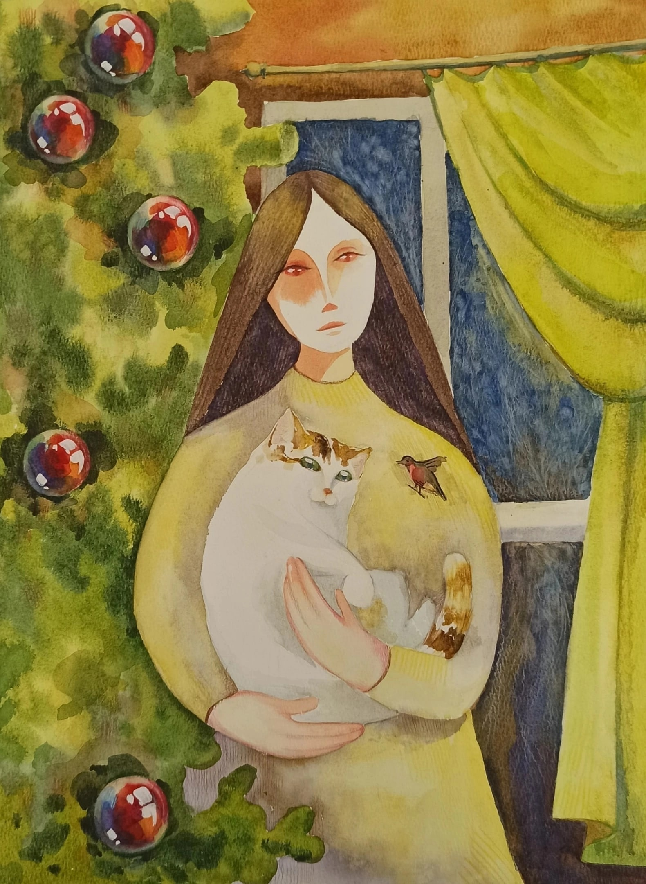
Наших ученики участвовали в отборочном туре дельфийских игр Самарской области. Кацукова Татьяна - 1 место (пр. Шепилова Н.Ю.) Шичкин Тимофей - 2 место (пр. Захарова А.С.) Никитина Милена - диплом(пр. Мыльникова С. В.)

Slide 22
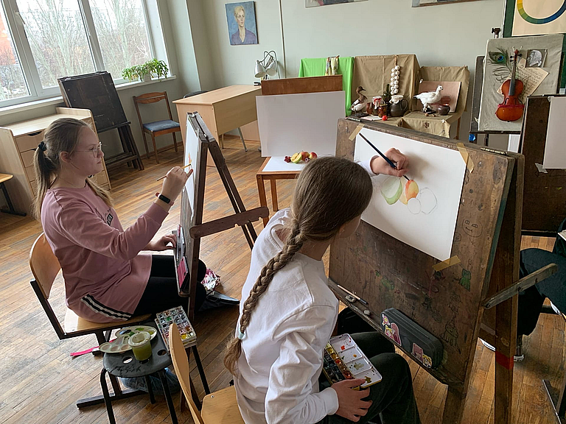
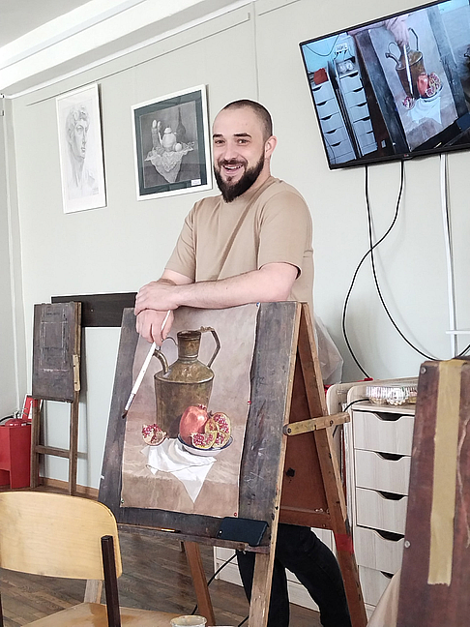
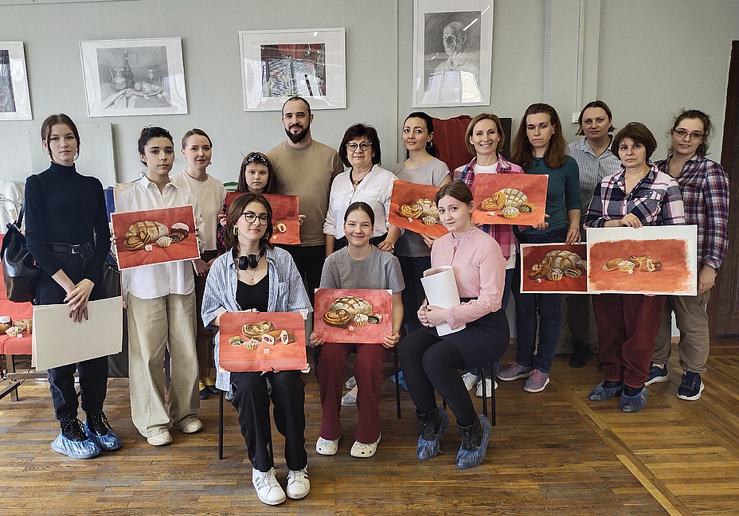
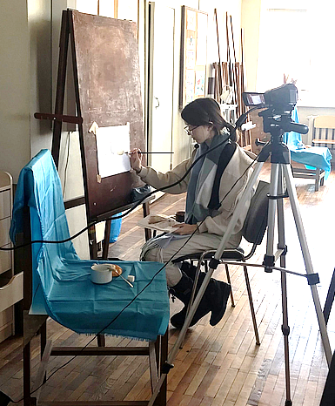
В марте 2023г. в нашей школе проходил мастер-класс по многослойной акварельной живописи и рисунку под руководством преподавателей Академии изящных искусств С.Андрияки Астафьева Д.С., Карамаликовой И.

Slide 23
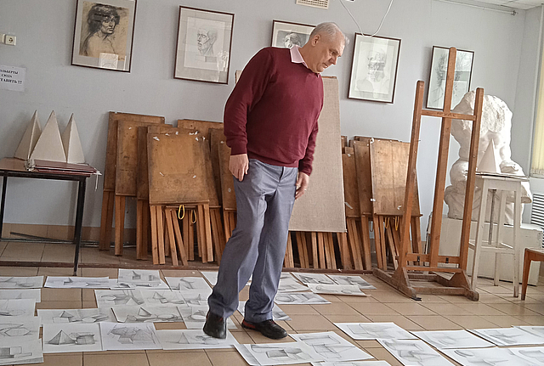
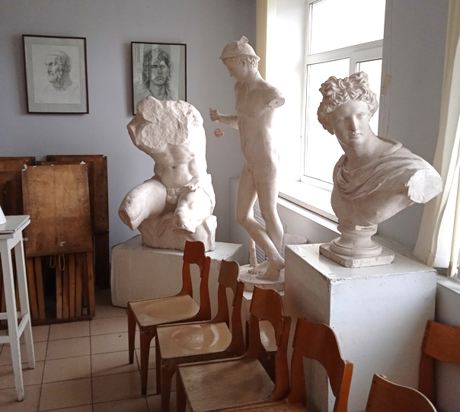
В марте 2023 года в "Пензенском государственном университете архитектуры и строительства" состоялся заключительный этап XX Всероссийского конкурса-олимпиады архитектурно-художественного творчества учащейся молодежи и школьников им. В.Е.Татлина. Преподаватель высшей категории, художественной школы им.Марка Шагала, Попов С.Ф. был приглашен в качестве члена жюри в номинациях: рисунок, графика, композиция.

Slide 24
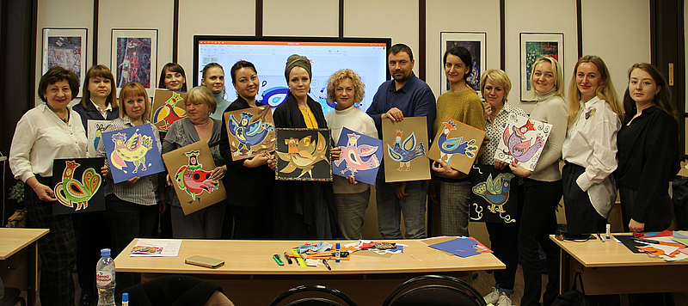
25 апреля 2023 года в Художественной школе им. Марка Шагала состоялась первая встреча в рамках семинара-практикума «Основы декоративно-прикладного искусства: теория и практика», который проводится по инициативе Агентства социокультурных технологий в г. Тольятти и г. Самара.

Slide 25
В апреле 2023г. работы наших ребят, выполненные в технике керамики под руководством замечательного педагога Ирины Владиленовны Замулы, встретились со своим зрителем на выставке Музея Актуального Реализма «ДЕТИ и ВЗРОСЛЫЕ»..

Slide 26
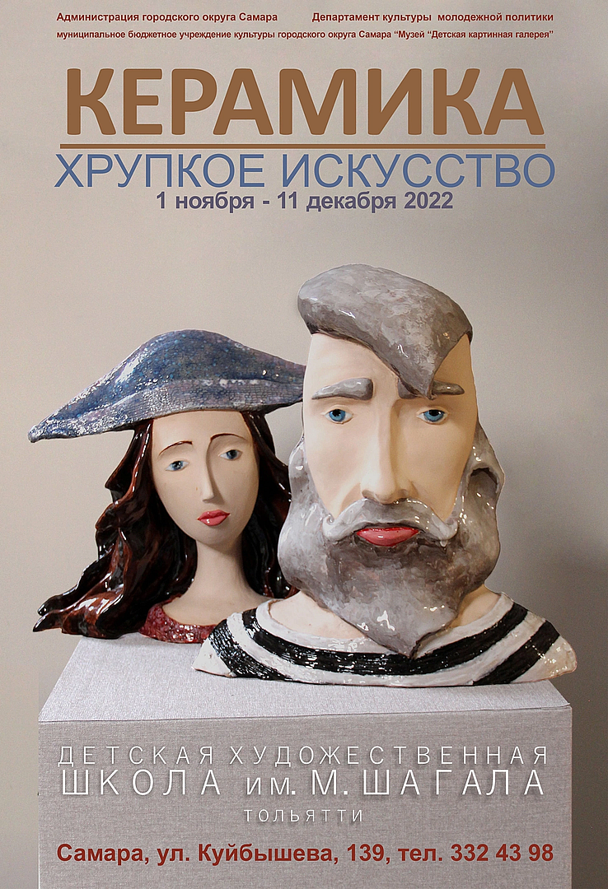
В Детской картинной галерее проходила выставка «Керамика. Хрупкое искусство». Выставка знакомит с разными стилями и художниками, которые выбрали для своего творчества этот, с одной стороны такой обыденный, а с другой – изысканный, материал. Начинаясь с ученических работ Детской художественной школы им. Марка Шагала (Тольятти), она продолжается произведениями куйбышевской художницы Валентины Свешниковой и авторскими куклами Ольги Бакановой.

Slide 27
Преподаватель нашей школы Замула И.В. успешно прошла конкурсный отбор (всего 15 мест ) на курсы повышения квалификации Образовательного центра Сириус с 6 по 19 октября 2022г. по направлению "Основы гончарного искусства"
Целью реализации программы является изучение и освоение базовых основ методики преподавания традиционного гончарного искусства.
Программа предназначена для педагогов среднего общего и дополнительного образования, руководителей творческих студий по изобразительному искусству, педагогов региональных центров по работе с одаренными детьми.

Slide 28
В октябре 2022г. проводился в XVII Городской конкурс по изобразительному искусству им. И.Е.Репина, в номинации "Академическая живопись - натюрморт". Конкурс проводится при поддержке Департамента культуры администрации г. о. Тольятти, на базе учебных классов детской художественной школы имени Марка Шагала. Организаторы конкурса: - Департамент культуры администрации г. о. Тольятти; - МБУ ДО ДХШ им. М.Шагала; - Тольяттинский государственный университет.

Slide 29
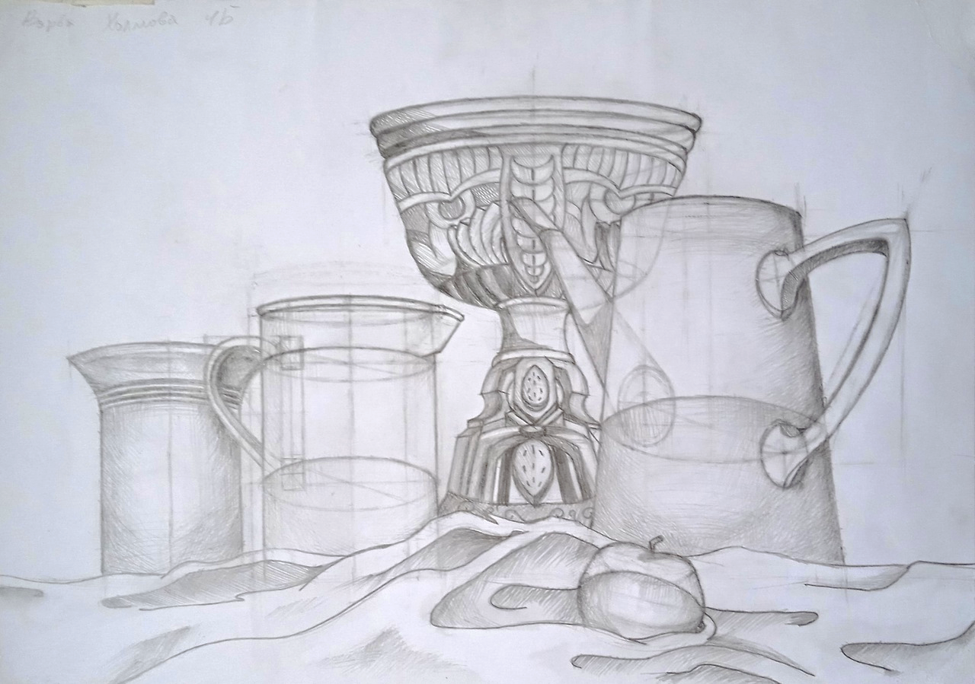
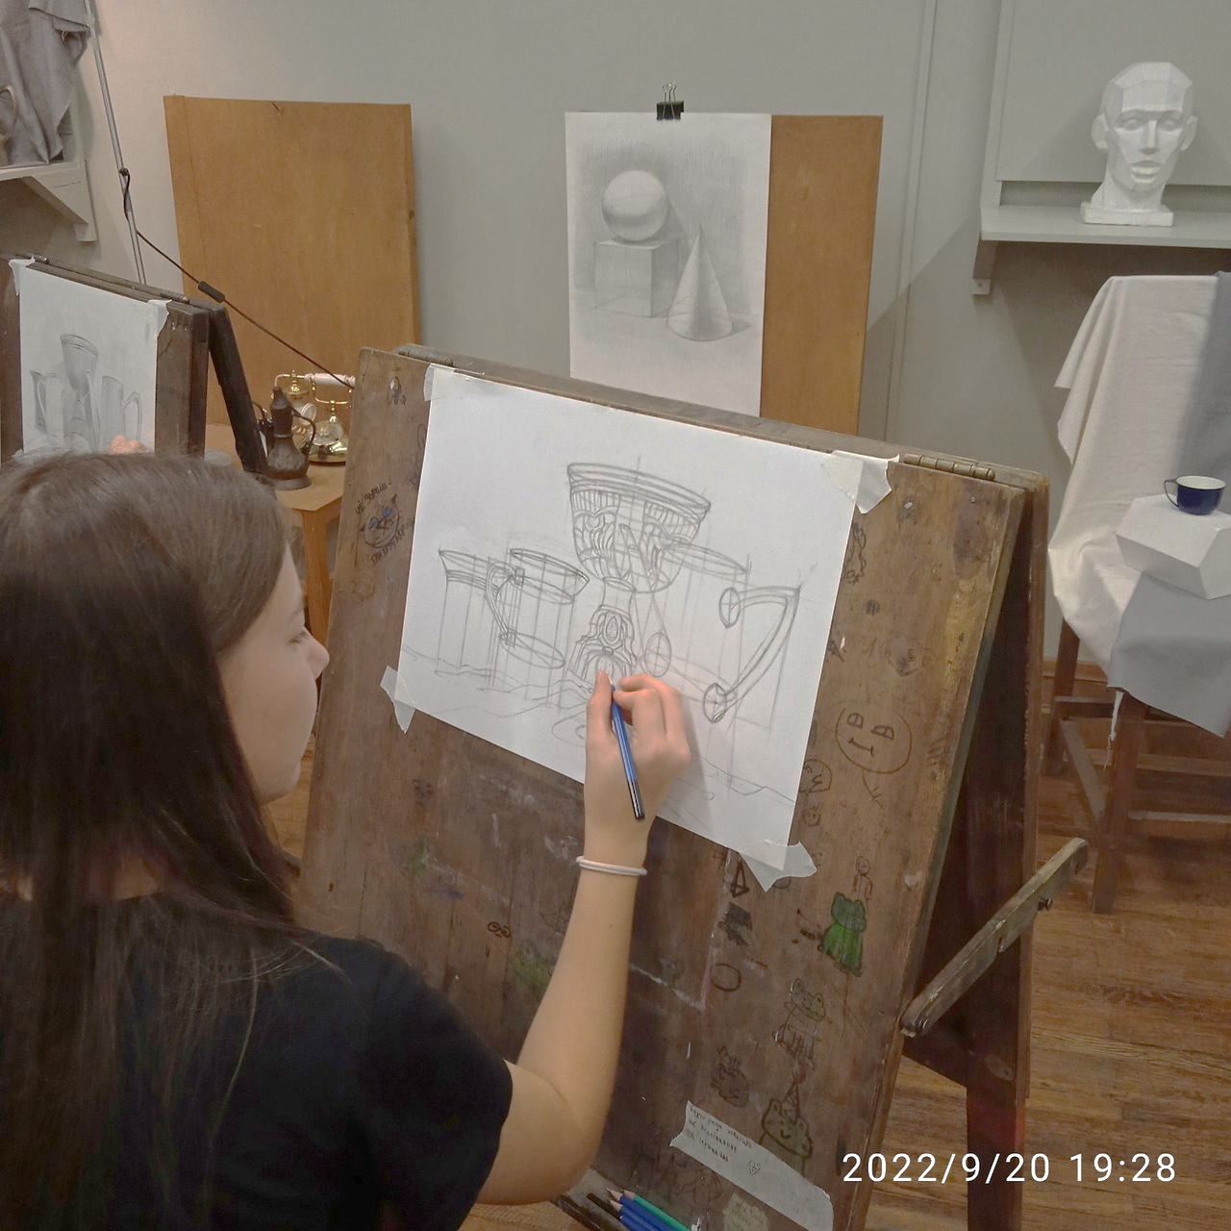
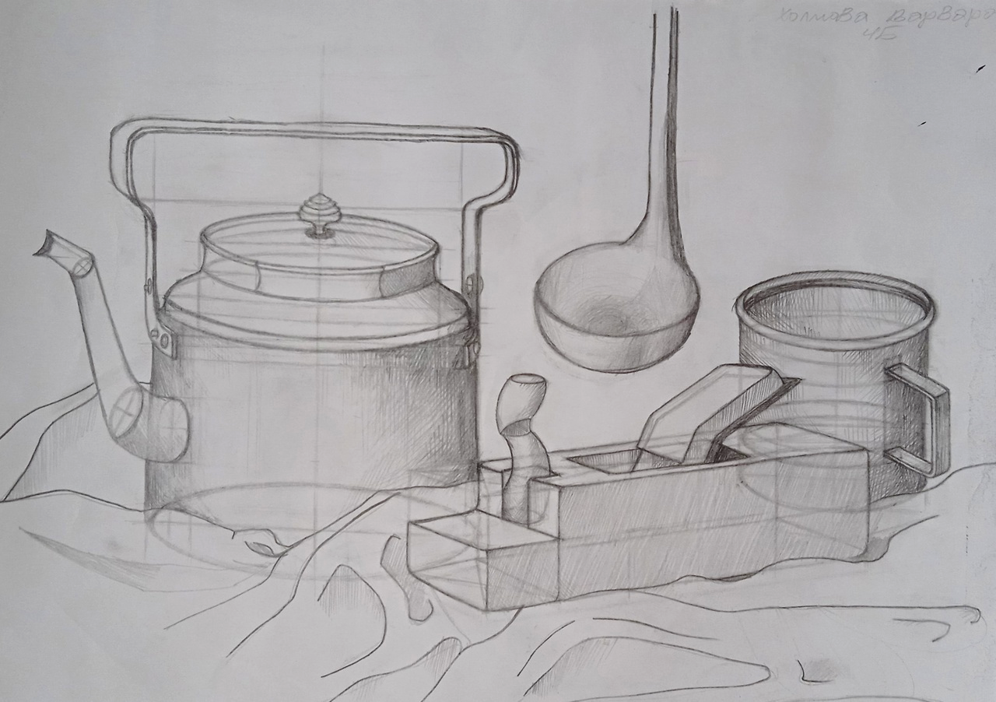
Ученики нашей школы приняли участие в Межрегиональной олимпиаде для
школьников им. В. Е. Татлина г. Пенза

Slide 30
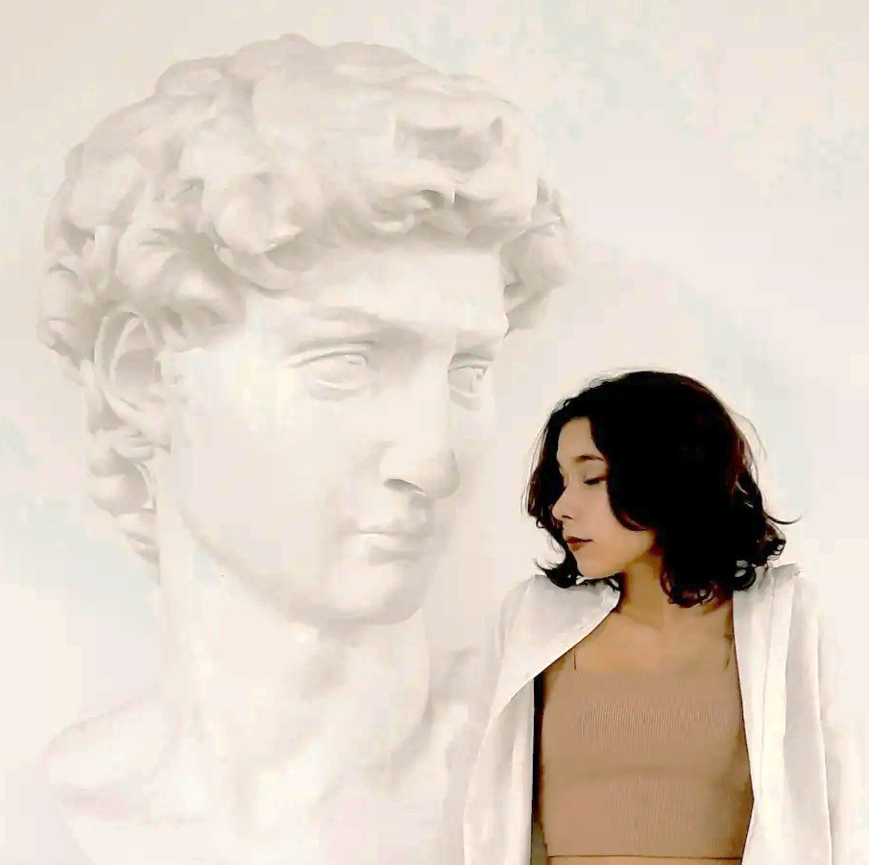
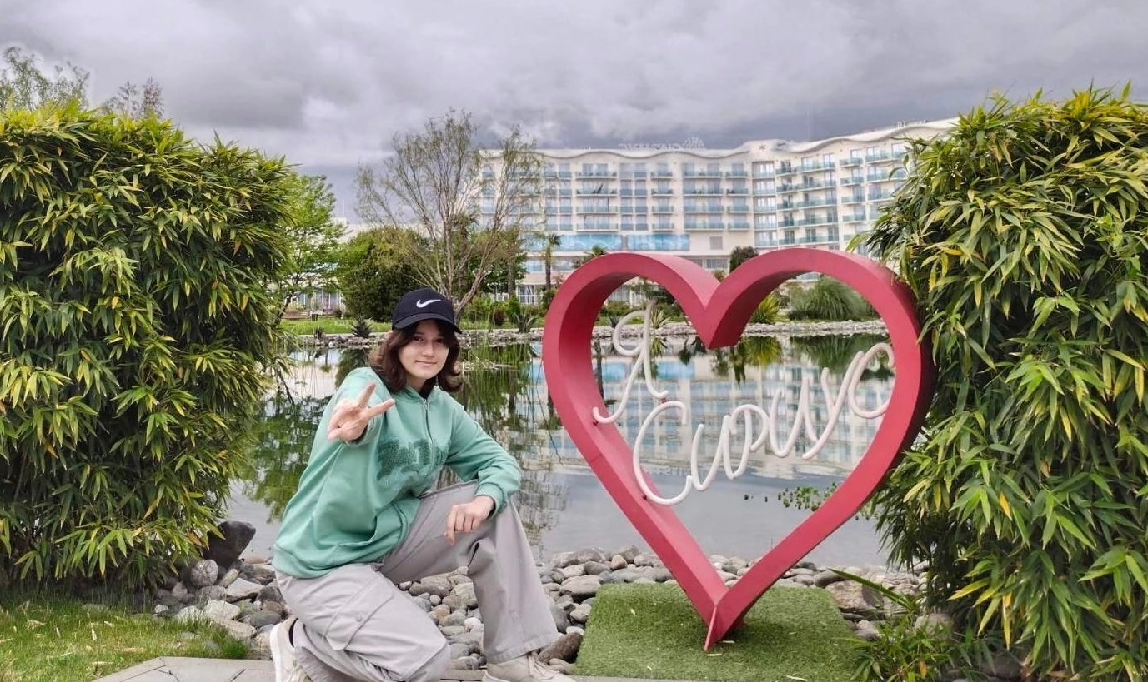
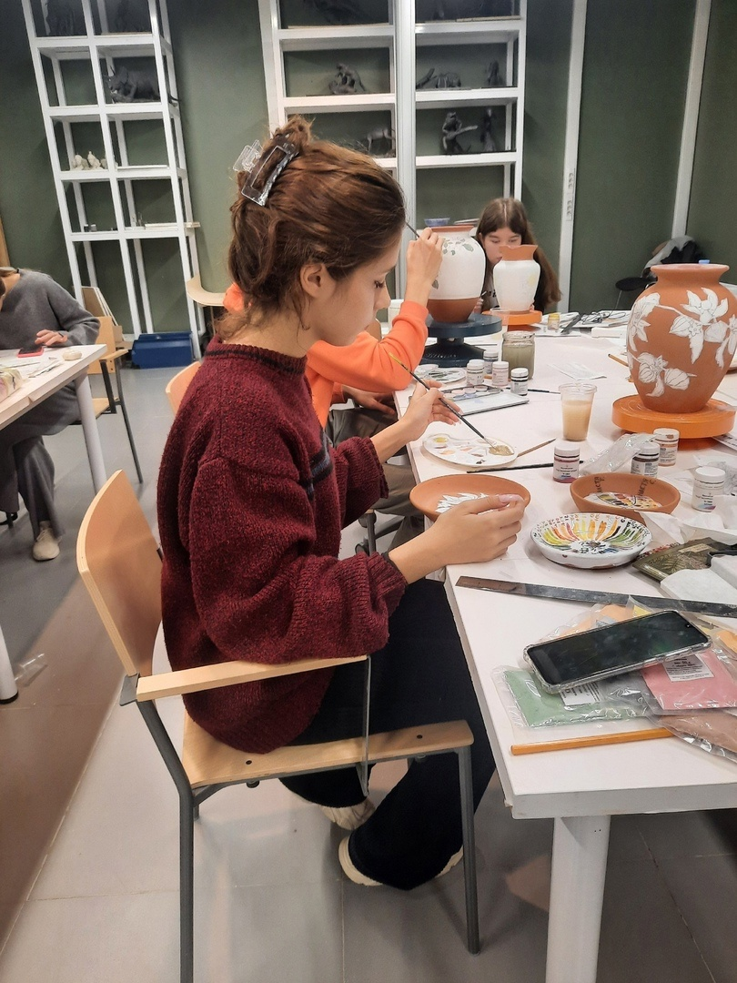
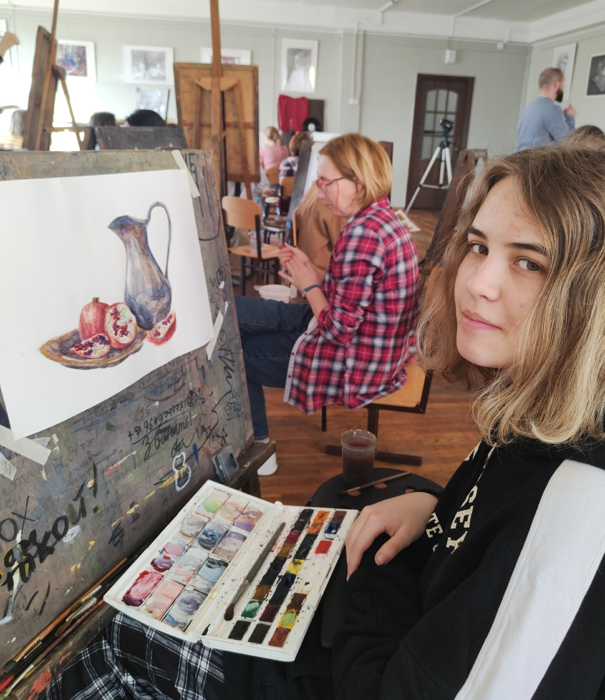
Наши лучшие ученики в образовательном центре «сириус»

Slide 31
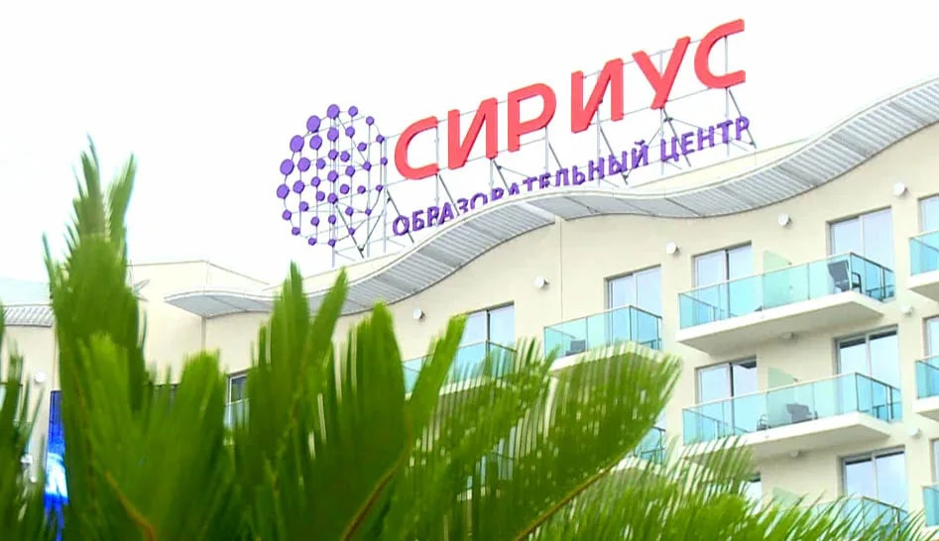
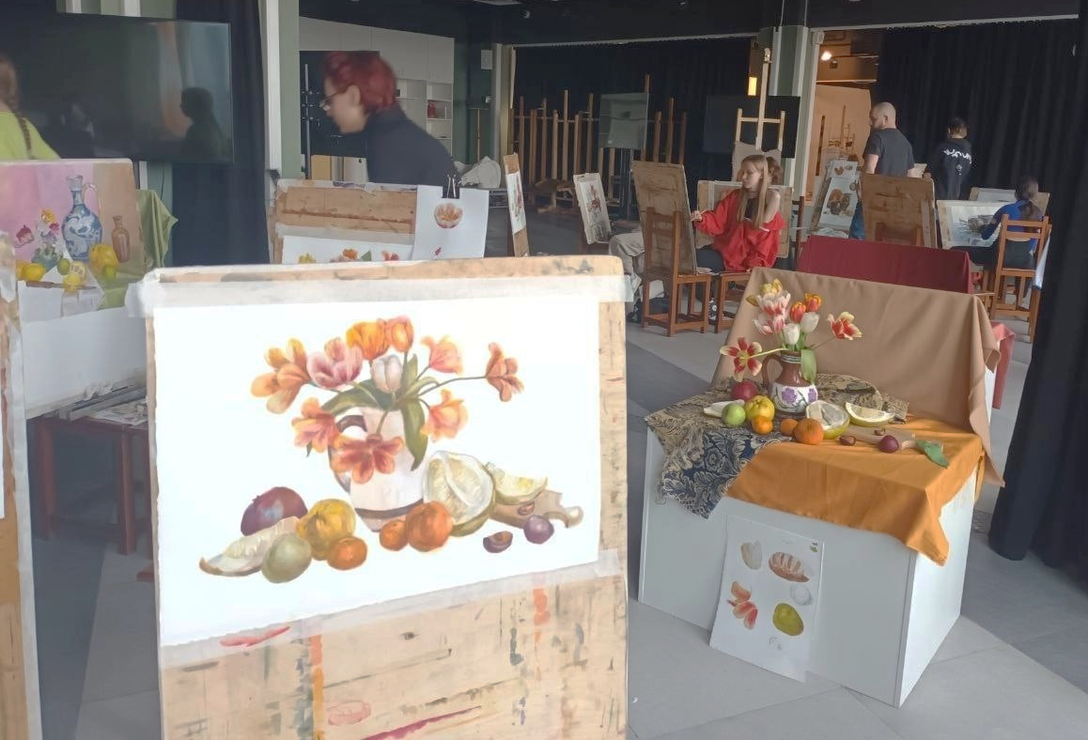
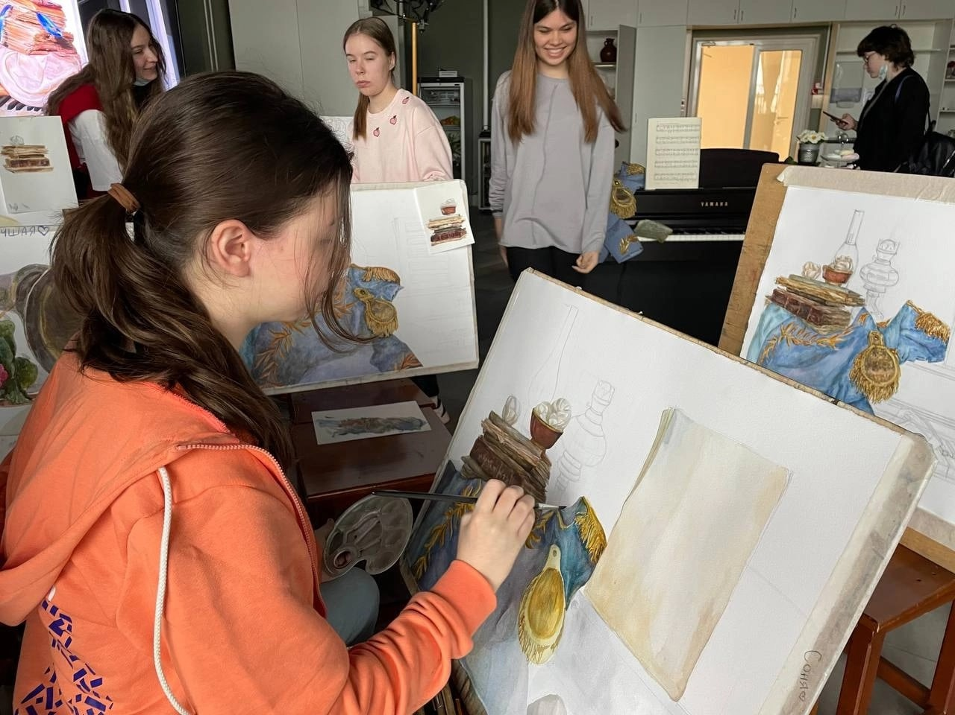

Slide 32
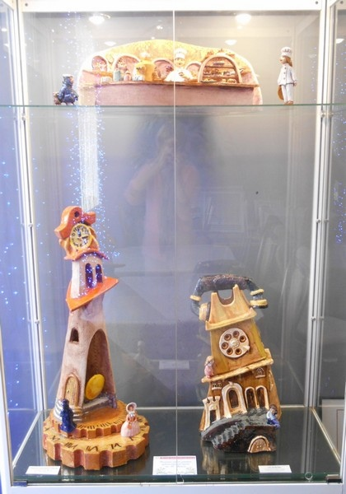
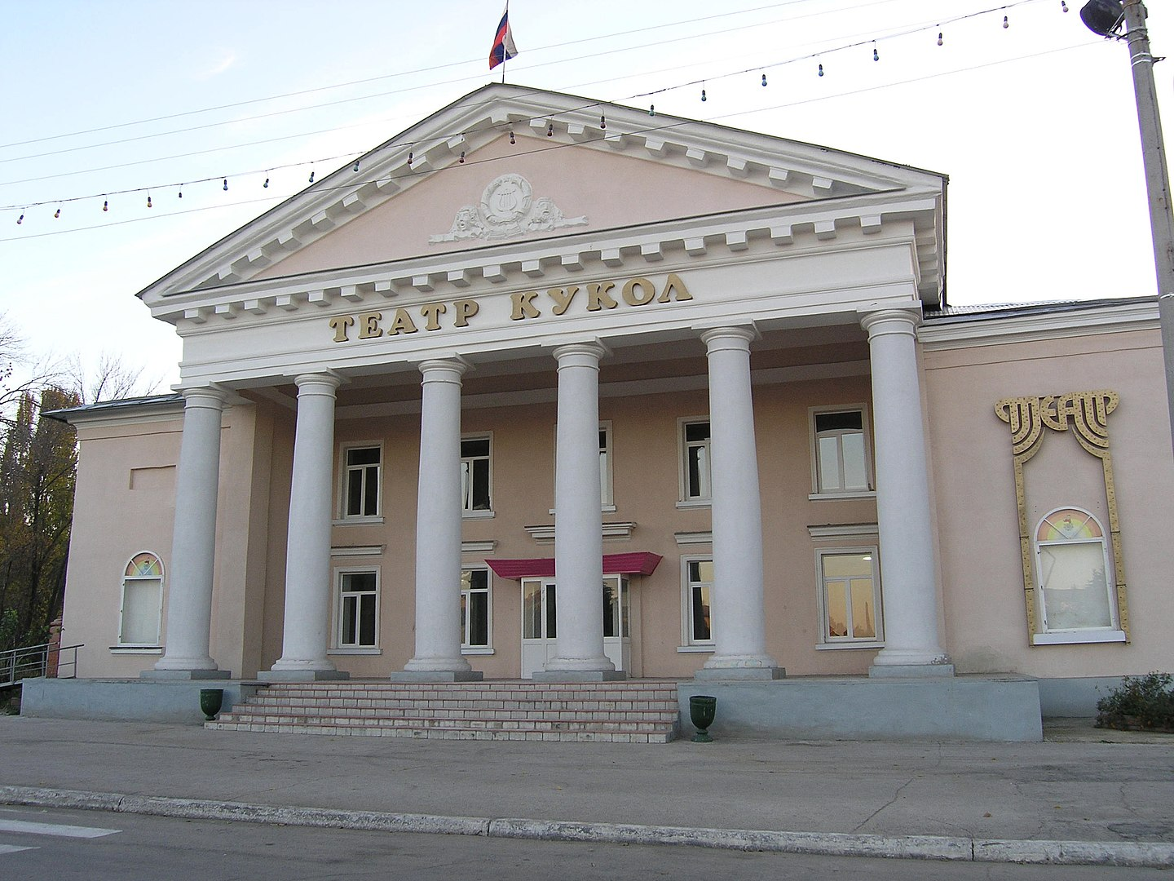
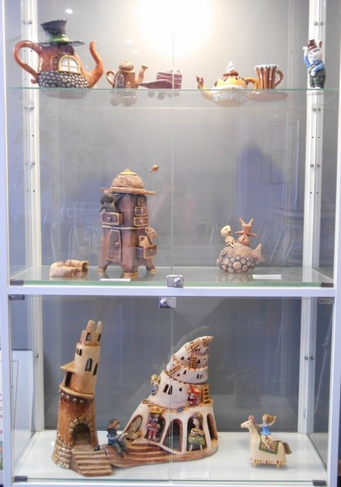
Интерьер Тольяттинский театр кукол украсили новые работы выполненные в керамике учащихся нашей школы.

Slide 33
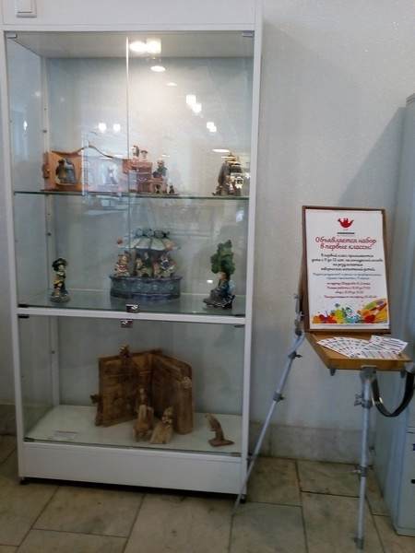
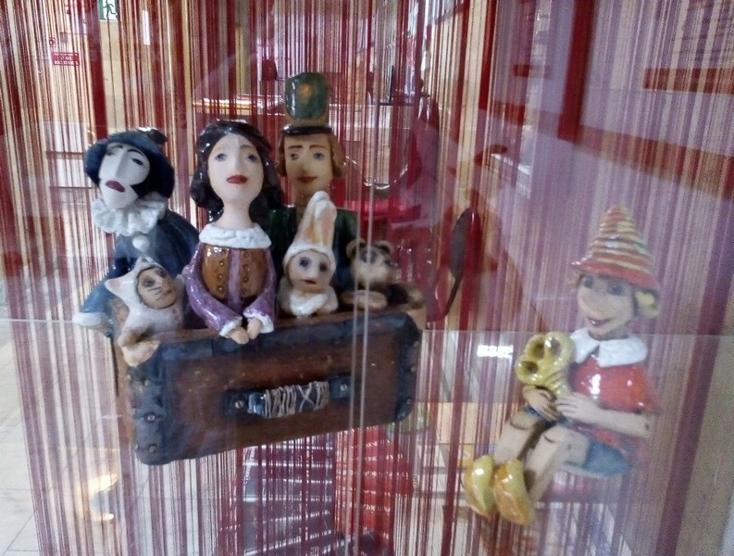
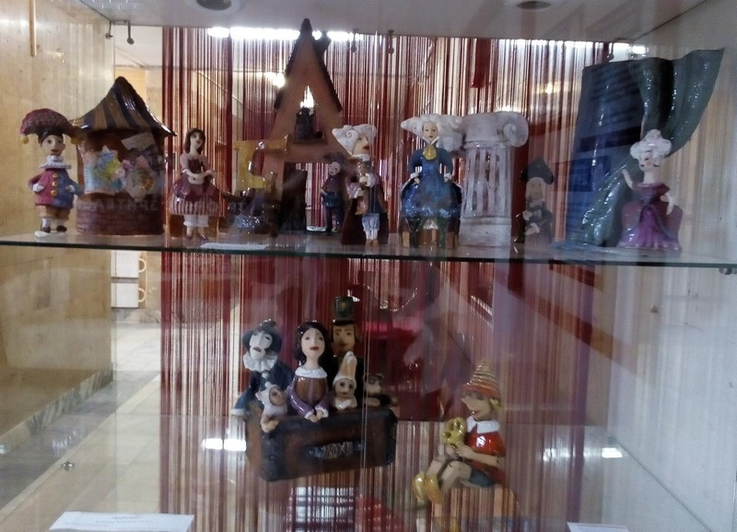
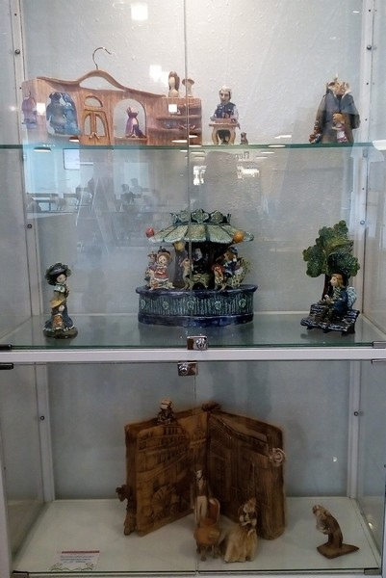
Витрины библиотеки Автограда и театра «Дилижанс» украсили новые работы учащихся из фонда нашей школы.

Slide 34
Проект «Искусство детям»
посещение учащимися школы выставок художественного творчества в музеях г.о. Самара и Тольятти

Slide 35
Производственная практика студентов Тольяттинского ГУМАНИТАРНОГО КОЛЛЕДЖА в МБУДО Художественной школе им.М.Шагала.
Наши ученики, под руководством преподавателя выполняли задание. Студенты внимательно следили за процессом, учились вести урок, а также рисовали зарисовки, вместе с учениками. Получился очень интересный обмен опытом.

Slide 36
Спасибо за внимание

